Slide 1
Współczesne wyzwania gospodarowania nieruchomościami
Atrakcyjność inwestycji w nieruchomości mieszkaniowe – kontynuacja badań
dr Rafał Wolski
rafal.wolski@uni.lodz.pl
dr hab. Magdalena Załęczna, prof. UŁ
magdalena.zaleczna@uni.lodz.pl

Slide 2
Agenda
Uzasadnienie wyboru tematu
Wybrane pozycje literaturowe
Źródła danych
Metody badawcze
Wyniki
Wnioski

Slide 3
Uzasadnienie wyboru tematu
Zmiana postrzegania roli zasobów mieszkaniowych we współczesnych uwarunkowaniach społeczno-gospodarczych.
W ostatnich latach, mieszkanie zaczęło być utożsamiane z inwestycją kapitałową.
Autorzy postanowili odnieść się do badań, które prowadzili ponad 15 lat temu aby je kontynuować.
Hipoteza:
Zakup mieszkań jest atrakcyjną formą lokowania nadwyżek kapitałowych w obecnej rzeczywistości gospodarczo-społecznej.

Slide 4
Wybrane pozycje literaturowe
Forrest, Williams 1984
Forrest 2011
Lis 2017
Kucharska-Stasiak i inni 2020
Problemy gospodarcze lat 70. wywołały proces rekomodyfikacji zasobu mieszkaniowego. Oznaczał on odsunięcie na dalszy plan społecznej funkcji mieszkania, a uwypuklenie jego potencjału inwestycyjnego.

Slide 5
Wybrane pozycje literaturowe
Wynikało to między innymi z dążenia ograniczania roli państwa i innych podmiotów publicznych w zaspokajaniu potrzeb mieszkaniowych, minimalizowania wydatków publicznych na mieszkalnictwo, urynkowienia gospodarowania mieszkaniowymi zasobami, którymi dysponowały podmioty publiczne (m.in. poprzez prywatyzację, przekazywanie zarządzania podmiotom prywatnym).

Slide 6
Wybrane pozycje literaturowe
Fernandez 2016
Aalbers 2017
Fields 2018
Lewicki 2014
Gadowska-dos Santos 2018
W latach 80. rozpoczął się proces finansjalizacji zasobu mieszkaniowego, który dynamicznie się rozwijał w następnych latach. Jego przyczynami były m.in. liberalizacja zasad obowiązujących na rynkach finansowych, globalizacja i rozwój instrumentów sekurytyzacji.

Slide 7
Wybrane pozycje literaturowe
Marcuse, Madden 2016
Rogers, Nelson, Wong 2018
Jackobs, Manzi 2020
Kadi, Vollmer, Stein 2021
Obecnie, w wielu państwach obserwuje się zjawisko hyperkomodyfikacji. Jest ono wynikiem postrzegania całego procesu związanego z budową i użytkowaniem zasobu mieszkaniowego jako sposobu na gromadzenie kapitału i inwestowanie,

Slide 8
Wybrane pozycje literaturowe
Foryś 2013
Cesarski 2017
Konowalczuk 2018
Brzezicka i in. 2021
W literaturze polskiej starano się badać m.in. specyfikę i wyniki inwestycji mieszkaniowych, biorąc pod uwagę m.in. ich specyfikę i ceny.

Slide 9
Źródła danych
W badaniu wykorzystano:
WIG20
WIG Nieruchomości
TBSP.Indeks
Trzy indeksy hedoniczne liczone przez NBP z rynku nieruchomości:
indeks dla 7 największych miast (Gdańsk, Gdynia, Łódź, Kraków, Poznań, Warszawa, Wrocław)
indeks dla 10 miast (Białystok, Bydgoszcz, Katowice, Kielce, Lublin, Olsztyn, Opole, Rzeszów i Szczecin)
indeks dla 6 miast (Gdańsk, Gdynia, Łódź, Kraków, Poznań, Szczecin, Wrocław).

Slide 10
Źródła danych
Okres badawczy:
dane od 2006 roku,
ograniczenie do jednego cyklu koniunkturalnego,
ustalono okres badawczy na przedział od 4-go kwartału 2008 r. do 1-go kwartału 2021 r.,
podjęto decyzję o nieuwzględnianiu okresu 2007-2009 ze względu na wyjątkową sytuację gospodarczą uwidocznioną w wysokich spadkach cen.

Slide 11
Metody badawcze
Badanie wykonano na 50 obserwacjach dla każdego indeksu.
Na początku wyliczono:
kwartalne stopy zwrotu,
średnie kwartalne stopy zwrotu,
odchylenia standardowe,
całkowite stopy zwrotu liczone jako wzrost wartości indeksu od pierwszej obserwacji w czwartym kwartale 2008 roku do ostatniej obserwacji w pierwszym kwartale 2021 roku.
W ostatnim kroku, z wykorzystaniem odchylenia standardowego i całkowitej stopy zwrotu, policzono współczynnik zmienności.

Slide 12
Metody badawcze
Utworzono 13 unikalnych par, gdzie spełniony został warunek istnienia obserwacji „każdy z każdym”.
Jednoczynnikowa ANOVA jest odporna na heterogeniczność wariancji przy grupach o równej liczebności, więc nie wykonano testu jednorodności wariancji Levene’a.
Wykonanie ANOVA miało na celu sprawdzenie jakie jest prawdopodobieństwo wystąpienia takich samych wartości oczekiwanych w kolejnych próbach. Uznając, że wartości oczekiwane utożsamiane są ze średnią sprawdza się tym samym, czy średnie kwartalne stopy zwrotu kolejnych indeksów różnią się od siebie w sposób istotny statystycznie.

Slide 13
Metody badawcze
Wykazanie różnicy pomiędzy kolejnymi próbami i identyfikacja kierunku tych różnic pozwoliłaby na weryfikacje hipotezy o zróżnicowaniu stóp zwrotu w poszczególnych grupach inwestycji reprezentowanych przez indeksy określonych klas aktywów.
W jednoczynnikowej ANOVA weryfikowano hipotezę zerową o równości średnich, wobec hipotezy alternatywnej o braku tej równości.

Slide 14
Wyniki
Analiza całkowitych stóp zwrotu wskazała na indeks WIG Nieruchomości jako najbardziej rentowną inwestycję.
Przy średniej kwartalnej stopie zwrotu rzędu 1,36% i całkowitej stopie zwrotu 102,32%.
Najmniej rentowne, w ujęciu średniej kwartalnej stopy zwrotu, okazały się inwestycje w nieruchomości mieszkaniowe, przy czym najniższa średnia kwartalna stopa zwrotu należała do Indeks10 i wynosiła 0,06%.

Slide 15
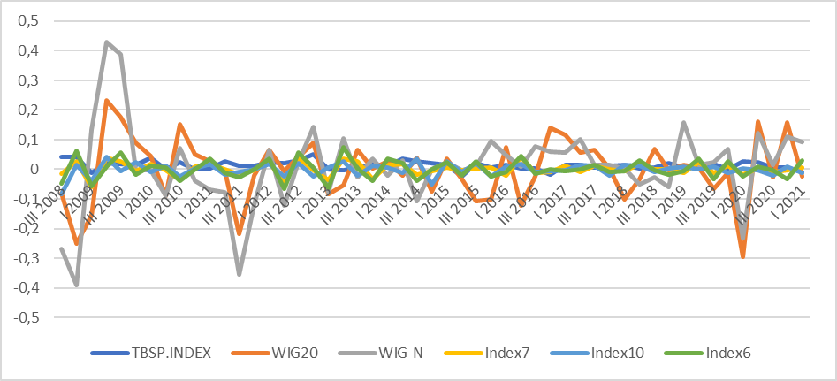
Wyniki
Kwartalne stopy zwrotu z kolejnych analizowanych indeksów

Slide 16
Wyniki
Statystyki opisowe kolejnych klas aktywów dla 50 obserwacji
Indeks | Średnia stopa zwrotu | Odchylenie standard. | Błąd standard. | Min. | Maks. | Całkowita stopa zwrotu | Współ. zmienności
TBSP.INDEX | 1,30% | 1,44% | 0,20% | -2,46% | 5,18% | 81,80% | 0,02
WIG20 | 0,16% | 10,58% | 1,50% | -29,64% | 23,18% | 8,33% | 1,27
WIG-N | 1,36% | 13,56% | 1,92% | -39,20% | 42,98% | 102,32% | 0,13
Index7 | 0,10% | 2,16% | 0,31% | -5,83% | 4,27% | 31,46% | 0,07
Index10 | 0,06% | 1,89% | 0,27% | -5,17% | 4,10% | 36,56% | 0,05
Index6 | 0,18% | 3,17% | 0,45% | -6,57% | 7,49% | 35,77% | 0,09

Slide 17
Wyniki
Średnie kwartalne stopy zwrotu różnią się w sposób istotny statystycznie w przypadku indeksu rynku obligacji TBSP.Index i indeksów hedonicznych rynku nieruchomości mieszkaniowych.
We wszystkich pozostałych przypadkach nie wykazano istotnych statystycznie różnic pomiędzy średnimi.

Slide 18
Wyniki
Jednoczynnikowa ANOVA w kolejnych parach indeksów
Indeks | Jednoczynnikowa ANOVA | Suma kwadratów | df | Średni kwadrat | F | Istotność
TBSP.INDEX-Index7 | Między grupami | 0,00 | 1 | 0,00 | 10,61 | 0,00***
 | Wewnątrz grup | 0,03 | 98 | 0,00
 | Ogółem | 0,04 | 99
TBSP.INDEX-Index10 | Między grupami | 0,00 | 1 | 0,00 | 13,61 | 0,00***
 | Wewnątrz grup | 0,03 | 98 | 0,00
 | Ogółem | 0,03 | 99
TBSP.INDEX-Index6 | Między grupami | 0,00 | 1 | 0,00 | 5,14 | 0,03**
 | Wewnątrz grup | 0,06 | 98 | 0,00
 | Ogółem | 0,06 | 99
*** istotne statystycznie dla p<0,01
** istotne statystycznie dla p<0,05

Slide 19
Wnioski
Inwestycje w obligacje i nieruchomości wykazały najlepszy stosunek całkowitej stopy zwrotu do ryzyka.
Najgorzej wypadł indeks WIG20.
Indeks WIG Nieruchomości, choć miał najwyższą całkowitą stopę zwrotu, rzędu 102,32%, to jednak wykazywał wysokie ryzyko tej inwestycji (współczynnik zmienności), relatywnie, w odniesieniu do uzyskanej stopy zwrotu, znacznie wyższe niż przy innych inwestycjach.
Indeks obligacji, najkorzystniej łączył ryzyko i stopę zwrotu.

Slide 20
Wnioski
Analiza ANOVA wskazała na różnice pomiędzy kwartalnymi stopami zwrotu na rynku nieruchomości i na rynku obligacji.
Pozostałe relacje między aktywami nie charakteryzują się takimi różnicami. Oznacza to, że w krótkim okresie trudno znaleźć różnice w rentowności na rynku akcji, rynku nieruchomości i na rynku obligacji.
Podsumowując wyniki badań można uznać, że hipoteza badawcza została zweryfikowana negatywnie. Współczynnik zmienności także wskazuje na obligacje jako najkorzystniejszą inwestycję.

Slide 21
Wnioski
Do wyniku badań należy jednak dodać pewne zastrzeżenia. Przede wszystkim badanie przeprowadzono na danych historycznych. Tymczasem jak wskazuje literatura ryzyko jest zmienne w czasie (Kandel, Stamnaugh i Ferson, 1987; Cooper i Priestley, 2009). Spadające oprocentowanie obligacji rządowych, czy bardzo niskie stopy zwrotu na pewno nie pozostają bez wpływu na wybory inwestycyjne.

Slide 22
Wnioski
Relacja ryzyka i zysku prezentowana jako współczynnik zmienności wskazuje na znany z innych rynków schemat.
Najkorzystniejsze obecnie były inwestycje w obligacje, następnie w nieruchomości i na końcu na rynku akcji.

Slide 23
Wnioski
Obecna sytuacja rynkowa może napawać obawami. Nie chodzi tu o straszenie kryzysem, a raczej o racjonalne podejście, w którym brak innych możliwości inwestycyjnych i łatwo dostępne kredyty napędzają tylko jeden z analizowanych rynków – rynek nieruchomości.

Slide 24
eksoc.uni.lodz.pl
Dziękujemy

